Slide 1
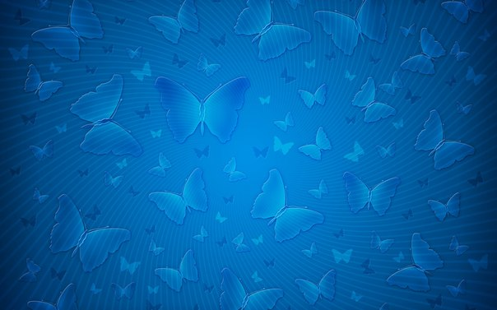
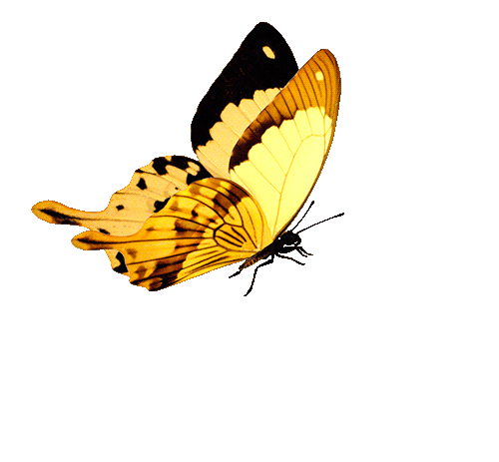
Червяком она была,
Только ела да спала.
Потеряла аппетит,
Смотришь - по небу летит.
БАБОЧКА

Slide 2
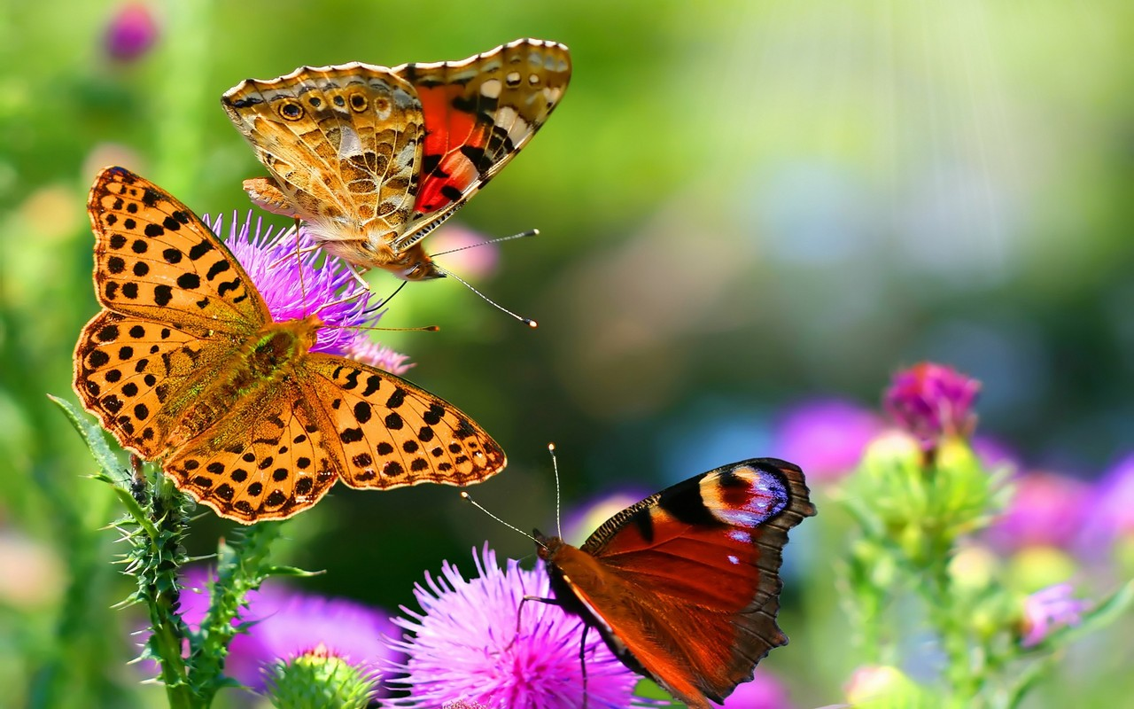
Рисуем
бабочку

Slide 3
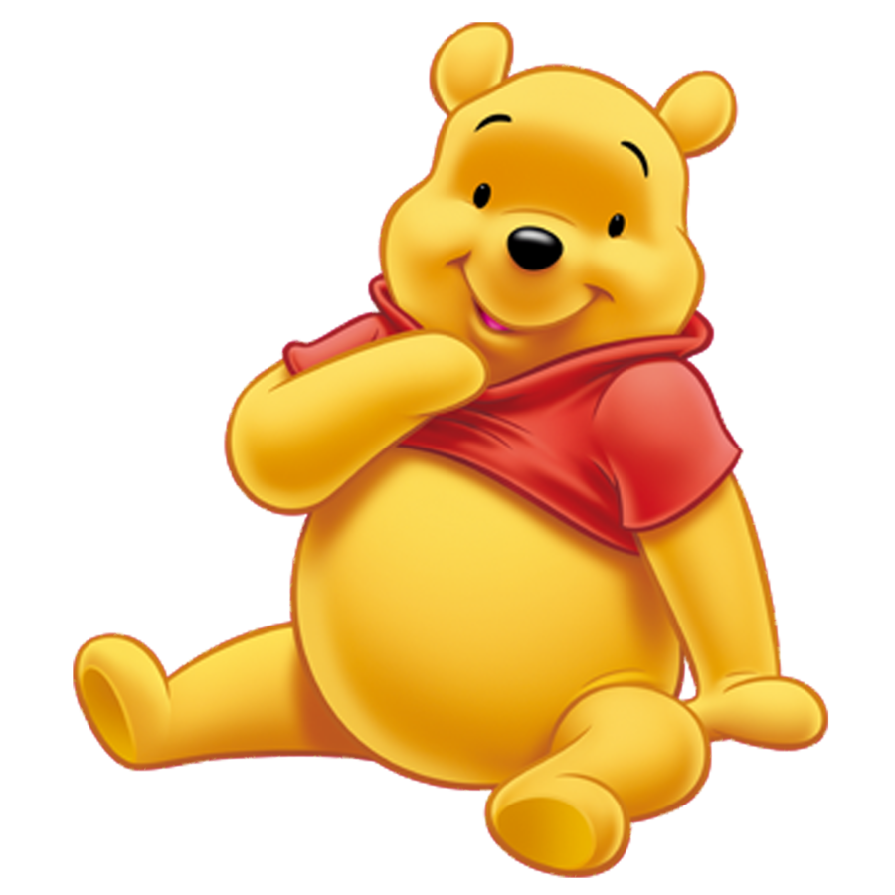
Привет, ребята!
Сегодня я научу вас рисовать
БАБОЧКУ!
.

Slide 4
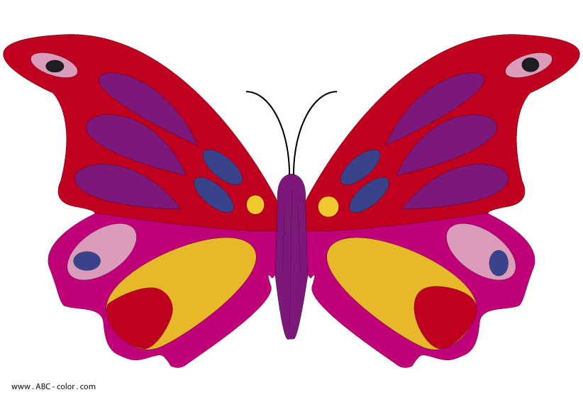
Крылья бабочек бывают различной формы,разного цвета, отличаются рисунком.
Сегодня вы сами нарисуете бабочку!
.

Slide 5
.
Рисуем овал.
Это туловище
бабочки.

Slide 6
.
Рисуем голову
нашей бабочке.

Slide 7
.
Рисуем спирали.
Это усики бабочки.

Slide 8
.
Рисуем глазки бабочке,
а так же
верхние крылышки.

Slide 9
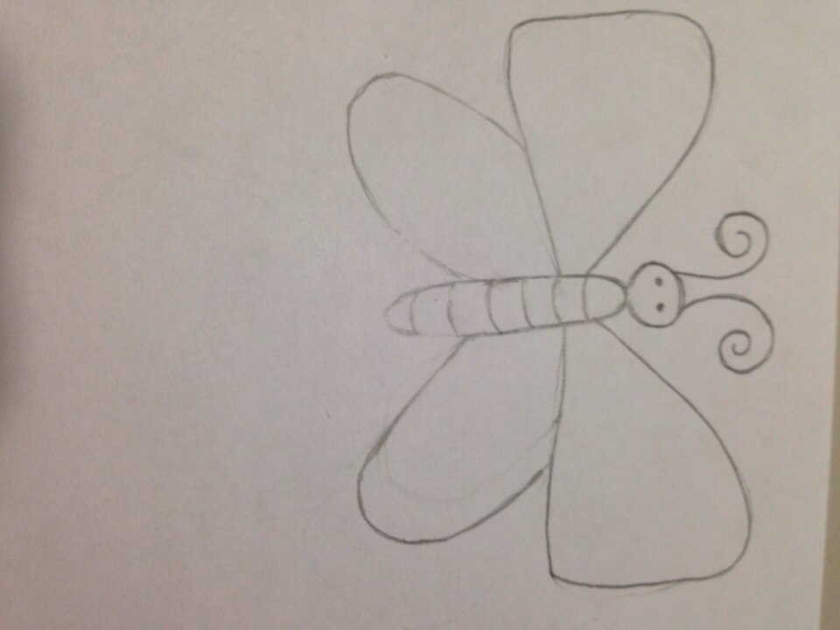
.
Рисуем нижние крылышки,
и вот наша бабочка
почти готова.

Slide 10
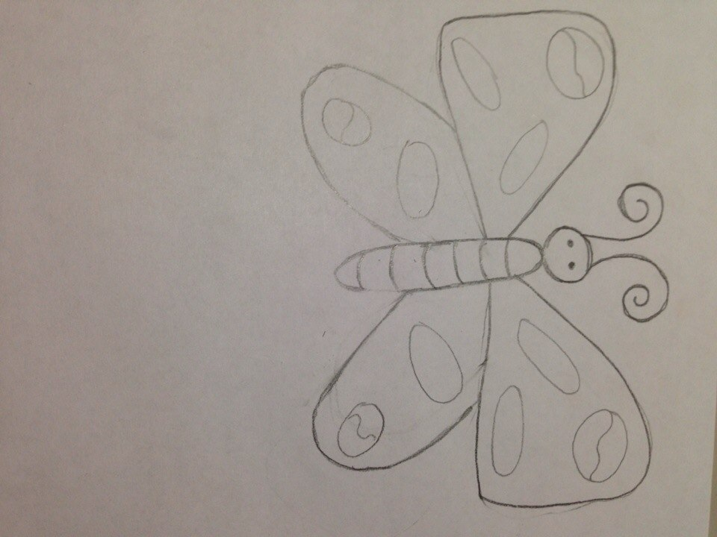
.
Рисуем узоры на крыльях.
Это могут быть
фигуры, спирали, линии
и многое другое.

Slide 11
.
Вот и все!
Наша бабочка готова.
Теперь ты можешь раскрасить ее.

Slide 12
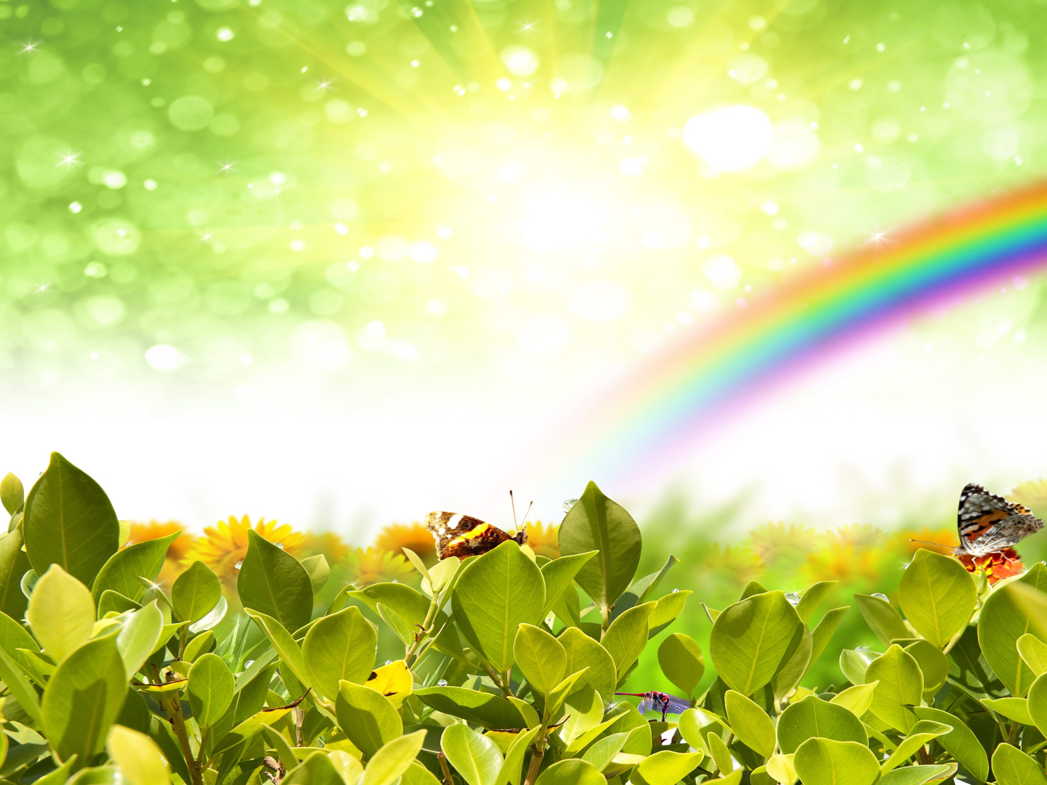
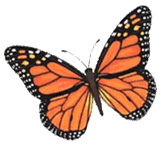
Почему цветы летают
Средь травы без стебельков,
На окошки приседают
В блеске солнца огоньков,
И кружат в веселом танце
Так нарядно и светло?
Это бабочки встречают
Долгожданное тепло.
.

